Slide 1



Подготовка выпускников 11-х классов к ЕГЭ 2023 г.
Министерство образования и науки РСО-Алания
Государственное бюджетное учреждение
«Республиканский центр оценки качества образования»
.

Slide 2
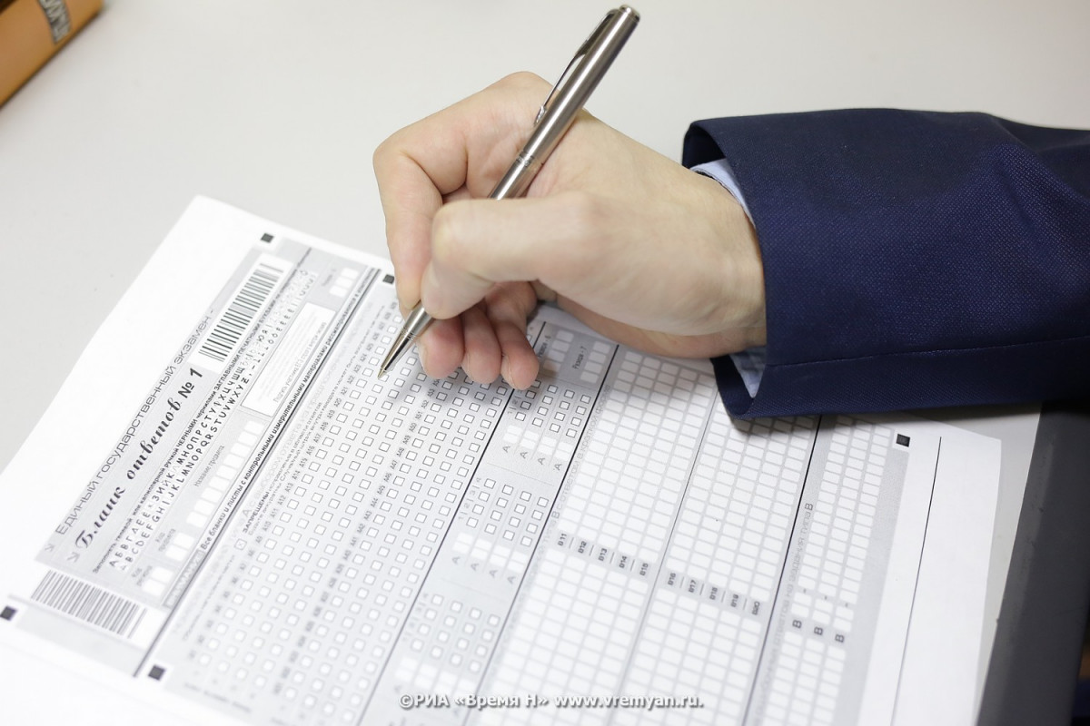
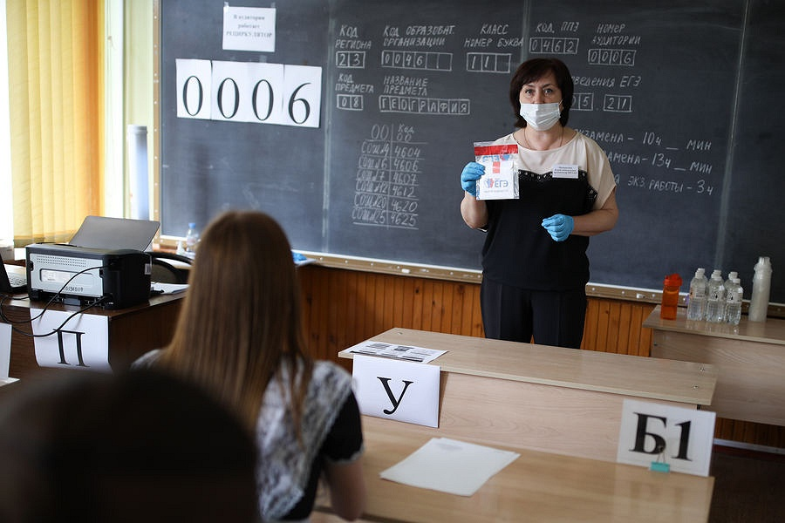
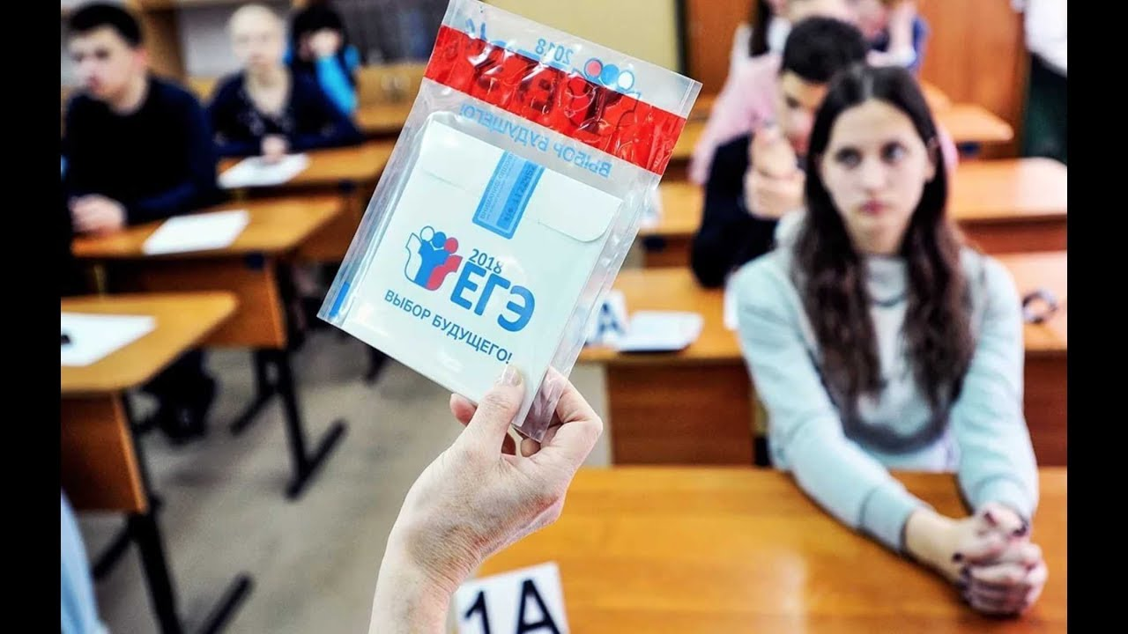
Федеральные нормативные правовые акты
Приказ Минпросвещения России и Рособрнадзора от 07.11.2018 № 190/1512 «Об утверждении Порядка проведения государственной итоговой аттестации по образовательным программам среднего общего образования» (зарегистрирован Минюстом России 10.12.2018, регистрационный № 52952)

Slide 3
Проект расписания проведения ЕГЭ в 2023 г.
Основной период
26 мая (пятница) — география, литература, химия;
29 мая (понедельник) — русский язык;
1 июня (четверг) — математика базовая, математика профиль.
5 июня (понедельник) — история, физика;
8 июня (четверг) — обществознание;
13 июня (вторник) — иностранные языки (письменно)), биология;
16 июня (пятница) — иностранные языки (раздел «Говорение»);
17 июня (суббота) — иностранные языки (раздел «Говорение»);
19 июня (понедельник) — информатика и ИКТ (КЕГЭ);
20 июня (вторник) — информатика и ИКТ (КЕГЭ).
Досрочный период:
20 марта – 19 апреля 2023 г.
Основной период:
26 мая – 20 июня 2023г.
Резервные дни основного периода:
22 июня - 1 июля 2023 г.
Дополнительный период:
6–12 сентября 2023 г.
Резервные дни основного периода
22 июня (четверг) — русский язык; 23 июня (пятница) — география, литература, иностранные языки (раздел «Говорение»); 26 июня (понедельник) —математика профиль., математика базовая;
27 июня (вторник) — иностранные языки (письменно), биология, информатика и ИКТ(КЕГЭ);
28 июня (среда) — обществознание, химия;
29 июня (четверг) — история, физика;
1 июля (суббота) — по всем учебным предметам.

Slide 4


Срок подачи заявлений на участие в ГИА – 11
- не позднее 1 февраля 2023года (включительно)
Для получения аттестата выпускники текущего года сдают обязательные предметы — русский язык и математику
(базового или профильного уровня*).
Для получения аттестата необходимо набрать баллы :
Русский язык – 24 балла,
Математика профильная – 27 баллов / базовая – оценку «3».
Другие предметы ЕГЭ участники сдают на добровольной основе.

Slide 5
Выпускникам, планирующих продолжение обучения в вузах, необходимо как можно раньше определиться с профилем будущего высшего образования и, в соответствии с перечнями вступительных испытаний на то или иное направление подготовки (специальность) в вузах, решить в каких предметах ЕГЭ по выбору участвовать.
При этом надо по возможности объективно оценить свой уровень подготовки по этим предметам, чтобы выбор предметов ЕГЭ был наиболее оптимальным, что позволит реализовать конституционное право гражданина России на получение бесплатного высшего образования на конкурсной основе.
До 1 ноября 2022 г. все вузы Российской Федерации на своих официальных сайтах выставили правила приёма на 2023-24 учебный год, а также информацию о направлениях подготовки (специальностях), контрольных цифрах приёма на все формы обучения, перечнях вступительных испытаний, минимальном количестве баллов для каждого вступительного испытания, учёте индивидуальных достижений и др.
Вузы, подведомственные Минобрнауки России и ряд других, устанавливают минимальное количество баллов вступительных испытаний (ЕГЭ) по предметам заметно большее, чем установлено Рособрнадзором, на отдельные специальности вузы дополнительно повышают минимальные баллы.
(Приказ Минобрнауки России от 12 августа 2022г. №758 «Об установлении минимального количества баллов единого государственного экзамена по общеобразовательным предметам, соответствующим специальности или направлению подготовки, по которым проводится прием на обучение в образовательных организациях, находящихся в ведении Министерства науки и высшего образования Российской Федерации, на 2023/2024 учебный год)

Slide 6
Приём в государственные вузы РСО-А на 2023/24 учебный год
ВУЗ | Официальный сайт вуза | КЦП по программам бакалавриата и специалитета (за счет бюджета, общий конкурс)
 |  | Очная ФО | Заочная ФО | Очно-заочная ФО
СОГУ им. К.Л. Хетагурова | https://www.nosu.ru | 654 | 40 | 0
СКГМИ (ГТУ) | https://www.skgmi-gtu.ru/ru-ru/ | 544 | 110 | 25
ГГАУ | https://gorskigau.ru | 197 | 176 | 0
СОГМА | https://sogma.ru/ | 380 | 0 | 0
Владикавказский филиал Фин. университета при Правительстве РФ | http://www.fa.ru/fil/vladik/Pages/Home.aspx | 49 | 0 | 0
ИТОГО |  | 1824 | 326 | 25

Slide 7
Минимальное количество баллов вступительных испытаний (ЕГЭ) по программам бакалавриата и специалитета
Предмет Минимальное количество баллов ЕГЭ*
Русский язык 40 (42- СОГМА)
Математика 39
Физика 39
Химия 39 (50 –СОГУ «Стоматология», 42-СОГМА)
Информатика и ИКТ 44
Биология 39 (42-СОГМА)
История 35
География 40
Иностранные языки 30
Обществознание 45 (47 – СОГУ «Юриспруденция»)
Литература 40
* В ГГАУ минимальное количество баллов соответствует установленным Рособрнадзором

Slide 8


Внимание!
Минимальные проходные баллы ЕГЭ для поступления необходимо смотреть на сайте ВУЗа, в который планирует поступать выпускник.
Порядок приёма в вузы РФ предусматривает возможность вузам устанавливать вступительные испытания по выбору (Приказ Минобрнауки России от 06.08.2021 №722 ) , при этом поступающие выбирают один предмет из альтернативных

Slide 9
Направление (специальность) | КЦП на очную форму обучения | Профильный предмет ВИ (ЕГЭ) | Третий предмет ВИ (ЕГЭ) с возможным выбором
СОГУ
Физика | 20 | Физика | Математика //Информатика и ИКТ
Прикладная математика и информатика | 40 | Математика профиль. | Информатика и ИКТ / Физика
Информатика и вычислительная техника | 25 | Математика профиль. | Информатика и ИКТ / Физика
Экология и природопользование | 22 | География | Биология/Математика /Химия/Информатика
Математика- Физика | 15 | Обществознание | Математика /Физика
Математика -Информатика и ИКТ | 15 | Обществознание | Информатика и ИКТ/ Математика проф.
Экономика | 20 | Математика | Обществознание/География
Туризм | 15 | История | Обществознание/География

Slide 10
Направление (специальность) | КЦП на очную форму обучения | Профильный предмет ВИ (ЕГЭ) | Третий предмет ВИ (ЕГЭ) с возможным выбором
СКГМИ (ГТУ)
Электроэнергетика и электротехника | 45 | Математика | Физика
Автоматизация технологических процессов и производств | 10 | Математика | Физика
Технолгические машины и оборудование | 25 | Математика | Физика
Металлургия | 25 | Математика | Физика
Строительство | 70 | Математика | Физика
Электроника и наноэлектроника | 50 | Математика | Физика /Информатика и ИКТ
Инфокоммуникационные технологии и системы связи | 25 | Математика | Информатика и ИКТ /Физика
Техносферная безопасность | 35 | Математика | Информатика и ИКТ /Физика
Прикладная геология | 20 | Математика | Физика
Горное дело | 56 | Математика | Физика
Информатика и вычислительная техника | 50 | Математика | Информатика и ИКТ
Прикладная информатика | 25 | Математика | Информатика и ИКТ
Продукты питания из растительного сырья; ТПП | 45 | Математика | Химия/Биология
Юриспруденция | 10 | Обществознание | История/Информатика и ИКТ

Slide 11
Направление (специальность) | КЦП на очную форму обучения | Профильный предмет ВИ (ЕГЭ) | Третий предмет ВИ (ЕГЭ) с возможным выбором
ГГАУ
Агрономия | 21 | Биология | Математика/Химия
Зоотехния | 20 | Биология | Математика/Химия
Садоводство | 20 | Биология | Математика/Химия
Агроинженерия– «Технические системы в агробизнесе», – «Электрооборудование и электротехнологии» | 40 | Математика | Физика/химия/Информатика и ИКТ
Лесное дело | 20 | Биология | Математика/Физика/Химия/География
Биотехнология | 15 | Математика | Химия/Биология
Технология производства и переработки с/х продукции | 50 | Биология | Математика/Химия
Технология продукции и орг. общ. питания | 15 | Математика | Химия/Биология
Ветеринария | 25 | Биология | Математика/Химия
Эксплуатация транспортно-технол. машин | 20 | Математика | Физика /Химия/Информатика и ИКТ
Ветеринорно-санитарная экспертиза | 25 | Биология | Математика/Химия
Теплоэнергетика и теплотехника | 20 | Математика | Физика /Химия/Информатика и ИКТ

Slide 12

Продолжительность ЕГЭ
3 часа 55 минут (235 минут)– математика профильного уровня, физика, литература, информатика, биология;
3 часа 30 минут (210 минут)– русский язык, химия, история, обществознание;
3 часа 10 минут (190 минут) – иностранный язык ( английский , французский, немецкий, испанский +17 минут раздела Говорение);
3 часа (180 минут)– математика базового уровня, география.

Slide 13
Как проходит ЕГЭ? Правила и процедуры
Начало экзамена -10.00
Вход участников в ППЭ – 9.00.
Допуск участников экзамена в ППЭ осуществляется при наличии у них документов, удостоверяющих их личность, и при наличии их в списках распределения в данный ППЭ.
Если участник экзамена опоздал на экзамен, он допускается к сдаче ЕГЭ в установленном порядке, при этом время окончания экзамена не продлевается, о чем сообщается участнику экзамена.
На входе в ППЭ с помощью стационарных и (или) переносных металлоискателей организаторы самостоятельно или совместно с сотрудниками, осуществляющими охрану правопорядка, проверяют у участников экзаменов наличие запрещенных средств. При появлении сигнала металлоискателя организатор предлагают участнику экзамена показать предмет, вызывающий сигнал, и сдать его в место хранения личных вещей, сопроводив предложение дополнительными разъяснениями.

Slide 14
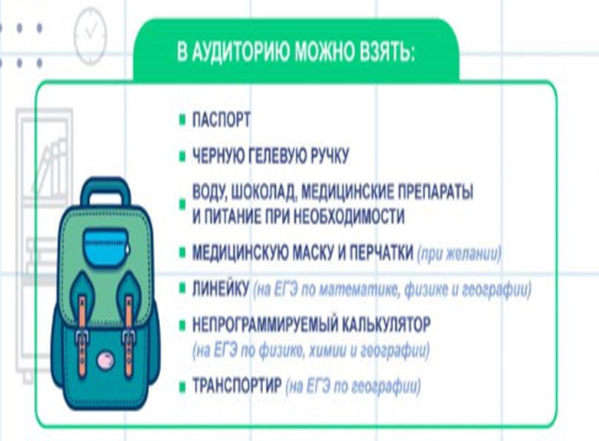
РАЗРЕШЕННЫЕ СРЕДСТВА
Рекомендуется взять с собой на экзамен только необходимые вещи.
Иные личные вещи участники экзамена обязаны оставить в специально выделенном месте (помещении) для хранения личных вещей участников экзамена в здании (комплексе зданий), где расположен ППЭ.
Указанное место для личных вещей участников экзамена организуется до установленной рамки стационарного металлоискателя или до места проведения уполномоченными лицами работ с использованием переносного металлоискателя.
Разрешенные предметы:
гелевая, капиллярная ручка с чернилами черного цвета;
документ, удостоверяющий личность;
Дополнительные средства (на отдельных предметах по списку);
лекарства и питание (при необходимости);
специальные технические средства (для лиц с ОВЗ);
листы бумаги для черновиков со штампом ОО
Внимание! Листы бумаги для черновиков со штампом образовательной организации, на базе которой организован ППЭ и КИМ не проверяются и записи в них не учитываются при обработке экзаменационной работы.

Slide 15
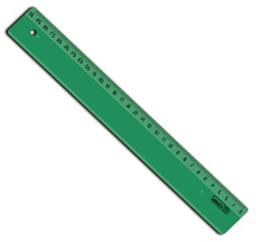

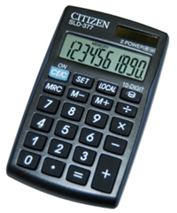
На ЕГЭ разрешается пользоваться дополнительными материалами:
:
по математике ‒ линейка, не содержащая справочной информации (далее –линейка);
по физике – линейка и непрограммируемый калькулятор;
по химии – непрограммируемый калькулятор, Периодическая система химических элементов Д.И. Менделеева, таблица растворимости солей, кислот и оснований в воде, электрохимический ряд напряжений металлов*;
по географии – линейка, транспортир, непрограммируемый калькулятор;
по литературе – орфографический словарь.
Непрограммируемые калькуляторы:
а) обеспечивают выполнение арифметических вычислений (сложение, вычитание, умножение, деление, извлечение корня) и вычисление тригонометрических функций (sin,cos, tg, ctg, arcsin, arcos, arctg);
б) не осуществляют функции средств связи, хранилища базы данных и не имеют доступ к сетям передачи данных (в том числе к сети «Интернет»).

Slide 16
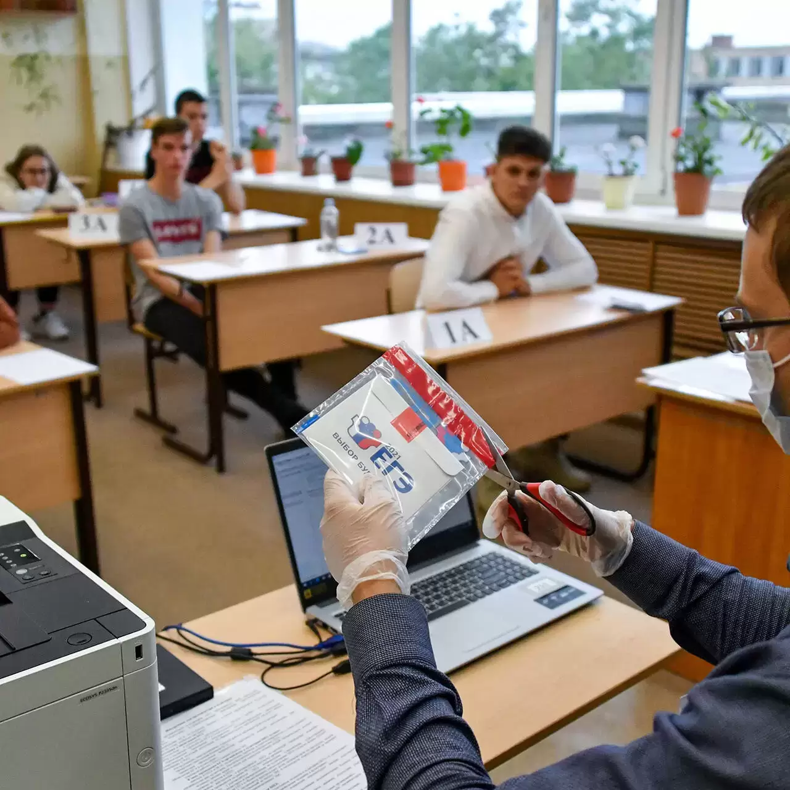
Поведение в аудитории ППЭ
Экзамен начинается с распечатывания в аудитории комплектов экзаменационных материалов и инструктажа.
Время распечатывания и инструктажа не входит во время написания экзаменационной работы.
Повторный общий инструктаж для опоздавших участников экзамена не проводится.
Участники экзамена занимают рабочие места в аудитории в соответствии со списками распределения. Изменение рабочего места запрещено.
Во время экзамена участникам экзамена запрещается общаться друг с другом, свободно перемещаться по аудитории и ППЭ, выходить из аудитории без разрешения организатора.
При выходе из аудитории во время экзамена участник экзамена должен оставить экзаменационные материалы, листы бумаги для черновиков со штампом образовательной организации, на базе которой организован ППЭ, и письменные принадлежности на рабочем столе.

Slide 17
Ознакомление с результатами ЕГЭ
Результаты ЕГЭ в течение одного рабочего дня после завершения обработки на федеральном уровне и передачи в субъект утверждаются председателем ГЭК.
После утверждения результаты ЕГЭ в течение одного рабочего дня передаются в образовательные организации для последующего ознакомления участников экзамена с полученными ими результатами ЕГЭ.
Ознакомление участников экзамена с утвержденными председателем ГЭК результатами ЕГЭ по учебному предмету осуществляется в течение одного рабочего дня со дня их передачи в образовательные организации.
Указанный день считается официальным днем объявления результатов.
Результаты ЕГЭ при приеме на обучение по программам бакалавриата и программам специалитета действительны четыре года, следующих за годом получения таких результатов.
Образы бланков опубликовываются на официальном информационном портале ЕГЭ (см. следующий слайд).

Slide 18
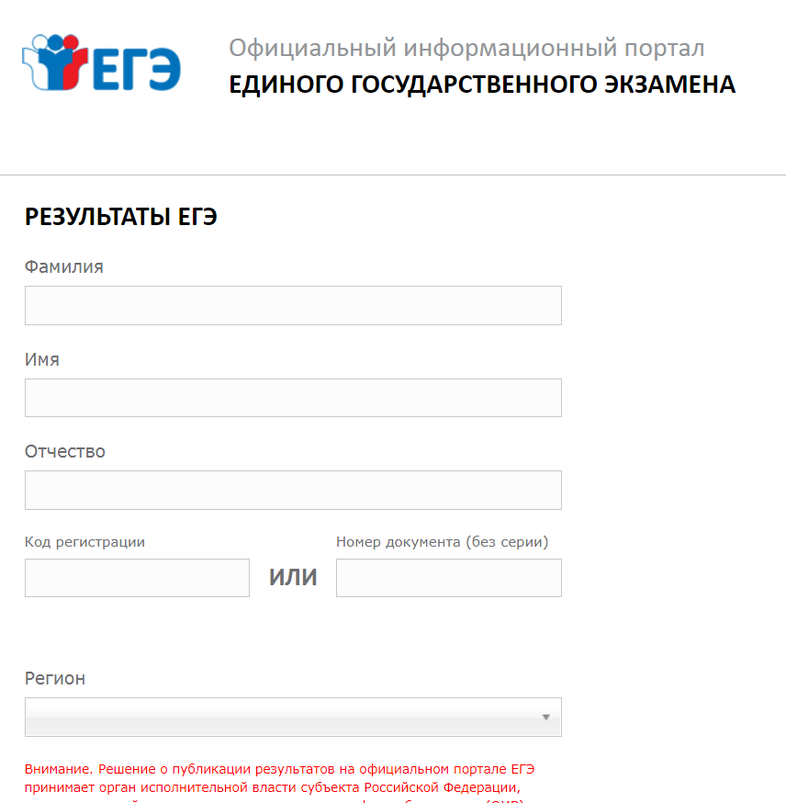
Сервис проверки результатов ЕГЭ
на сайте Рособрнадзора
Раздел ГИА-11
Сервис проверки результатов ЕГЭ
https://checkege.rustest.ru
На портале публикуются образы бланков ЕГЭ участника
Сервис не является площадкой официального ознакомления с результатами
Официальное ознакомление проводится в школе под роспись

Slide 19
Участник имеет право подать апелляцию о нарушении Порядка проведения ГИА и (или) о несогласии с выставленными баллами
Апелляцию о нарушении Порядка проведения ГИА участник экзамена подает в день проведения экзамена члену ГЭК, не покидая ППЭ.
При рассмотрении апелляции о нарушении Порядка проведения ГИА конфликтная комиссия рассматривает апелляцию и заключение о результатах проверки и выносит одно из решений:
об отклонении апелляции;
об удовлетворении апелляции.
При удовлетворении апелляции результат экзамена, по процедуре которого участником экзамена была подана апелляция, аннулируется и участнику экзамена предоставляется возможность сдать экзамен по учебному предмету в иной день, предусмотренный единым расписанием проведения ЕГЭ.
Апелляция о несогласии с выставленными баллами подается в течение двух рабочих дней после официального дня объявления результатов экзамена по соответствующему учебному предмету. Участники ГИА подают апелляцию о несогласии с выставленными баллами в образовательную организацию, которой они были допущены к ГИА.
К рассмотрению апелляции привлекаются эксперты предметной комиссии по соответствующему учебному предмету.
Конфликтная комиссия не рассматривает апелляции по вопросам содержания и структуры заданий по учебным предметам, а также по вопросам, связанным с оцениванием результатов выполнения заданий экзаменационной работы с кратким ответом, нарушением участником экзамена требований Порядка и неправильным заполнением бланков ЕГЭ и ГВЭ.
Апелляции о несогласии с выставленными баллами КЕГЭ не рассматривается.
Конфликтная комиссия принимает решение об отклонении апелляции и сохранении выставленных баллов (отсутствие технических ошибок и ошибок оценивания экзаменационной работы) или об удовлетворении апелляции и изменении баллов (наличие технических ошибок и (или) ошибок оценивания экзаменационной работы). Баллы могут быть изменены как в сторону повышения, так и в сторону понижения.
Срок рассмотрения апелляций – 4 рабочих дня после завершения срока приема заявлений.

Slide 20
Аттестат о среднем общем образовании с отличием
Аттестат о среднем общем образовании с отличием и приложение к нему выдаются выпускникам 11 (12) класса, завершившим обучение по образовательным программам среднего общего образования, имеющим итоговые отметки "отлично" по всем учебным предметам учебного плана, изучавшимся на уровне среднего общего образования, получившим удовлетворительные результаты при прохождении государственной итоговой аттестации (без учета результатов, полученных при прохождении повторной государственной итоговой аттестации) и набравшим:
не менее 70 баллов на ЕГЭ соответственно по учебным предметам "Русский язык", "Математика" профильного уровня или 5 баллов на ЕГЭ по учебному предмету "Математика" базового уровня;
в случае прохождения выпускником 11 (12) класса государственной итоговой аттестации в форме ГВЭ - 5 баллов по обязательным учебным предметам;
Приказ Министерства просвещения РФ от 5 октября 2020 г. № 546 "Об утверждении Порядка заполнения, учета и выдачи аттестатов об основном общем и среднем общем образовании и их дубликатов"

Slide 21
Полезные ресурсы по подготовке к ЕГЭ
https://fipi.ru/ege - сайт ФИПИ
http://obrnadzor.gov.ru/gia/gia-11/ - Официальный сайт Рособрнадзора
http://mon.alania.gov.ru/pages/5156 - сайт МОН РСО-А
https://ege15.ru/files/news - сайт ГБУ РЦОКО

Slide 22
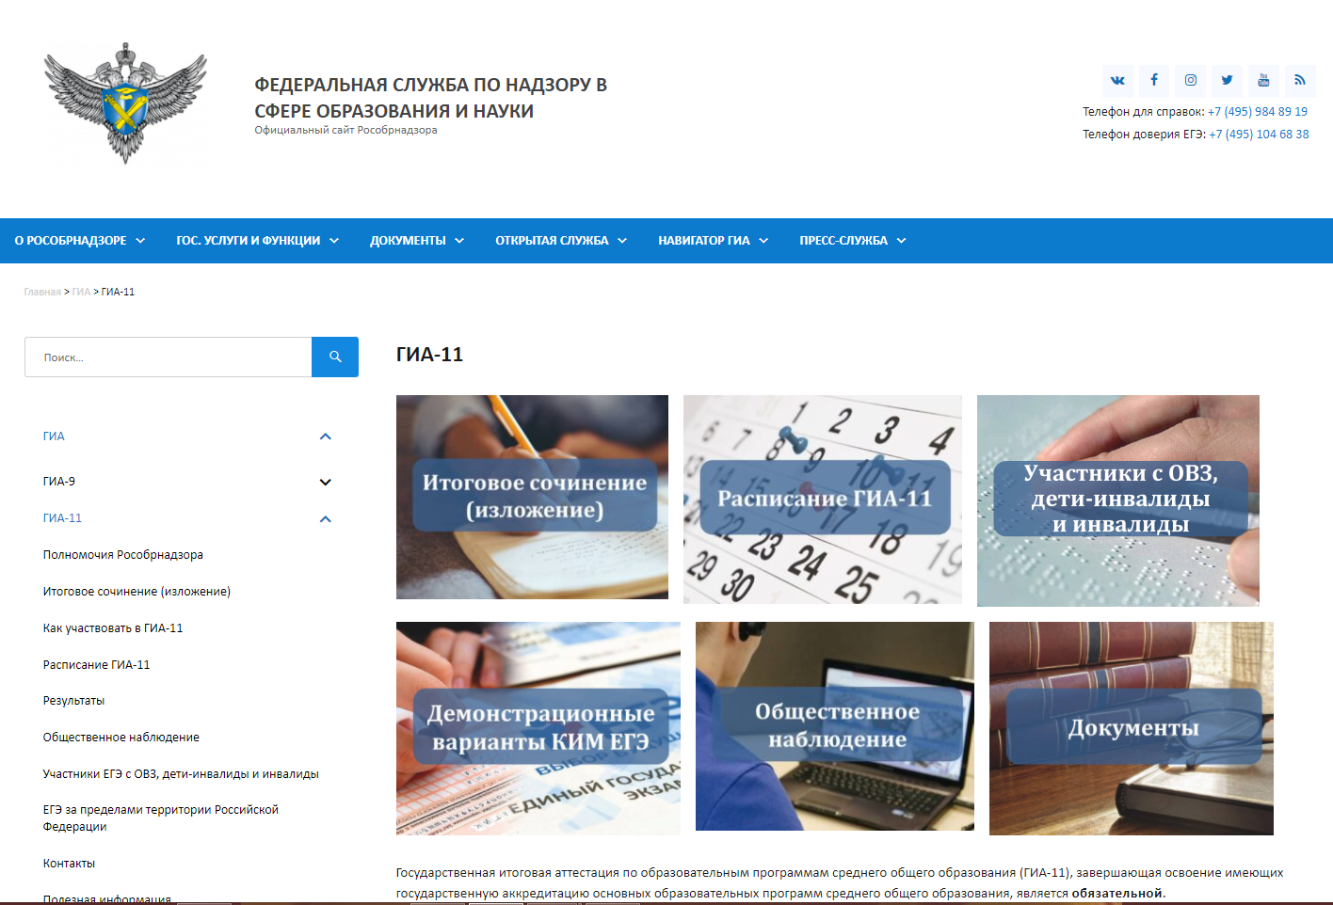
Официальный сайт Рособрнадзора

Slide 23
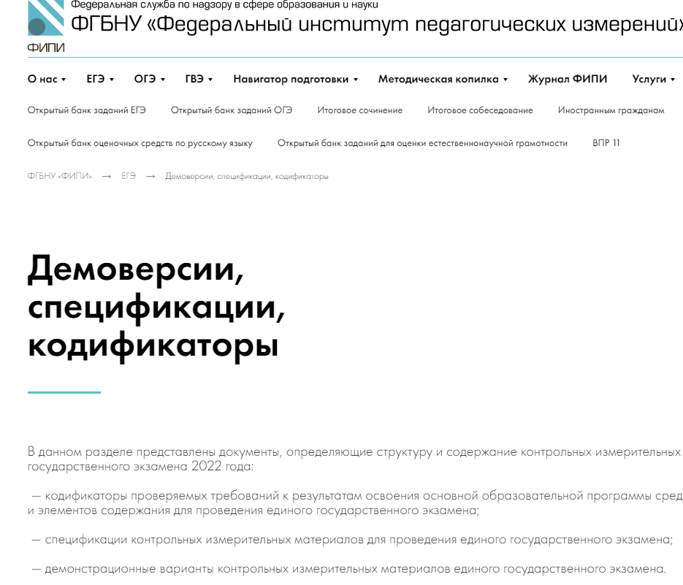
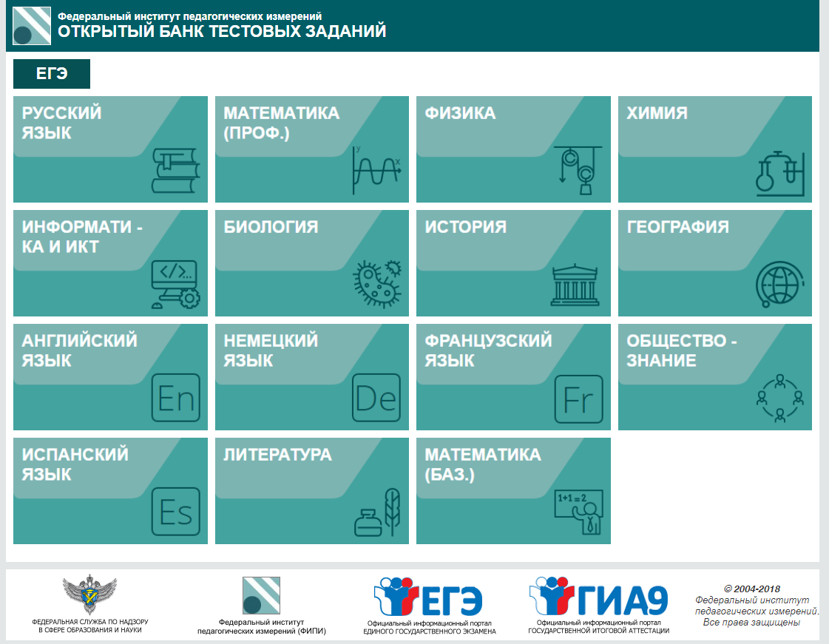
Сайт ФИПИ

Slide 24

Сайт министерства образования и науки РСО-А

Slide 25


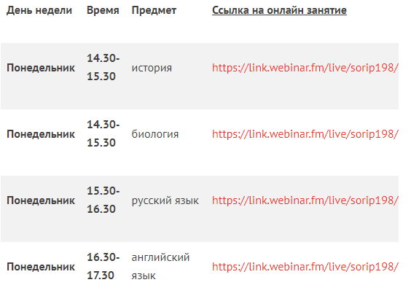
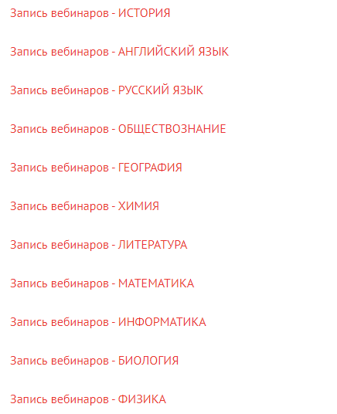
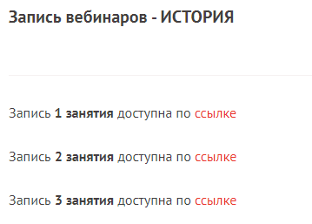
Онлайн-курсы по подготовке к ЕГЭ
Раздел «ГИА»
ГИА-11 2022/23 учебный год
Раздел «Участникам ГИА»
ССЫЛКИ НА ОНЛАЙН ЗАНЯТИЯ
Раздел «Подготовка к ЕГЭ»
ЗАПИСЬ ВЕБИНАРОВ

Slide 26

Контактные данные
«Горячая линия» МОН РСО-Алания - 53-49-40
Телефон школы МБОУ СОШ №27 53-39-26
Ответственный за ГИА-11 в школе зам. директора по УВР Ломовцева С.В.
Успешной сдачи экзаменов!

